Slide 1
n₀
n₂
n₁
θ₁
φ₁
φ₀

Slide 2
n₀
n₂
n₁
φ₀
φ₁
θ₀
β

Slide 3
n₀
n₂
n₁
φ₀
θ₁
φ₁
θ₀
β

Slide 4
x
n_{clad}
z
n_{core}
y

Slide 5
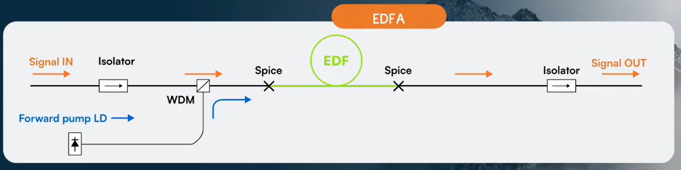
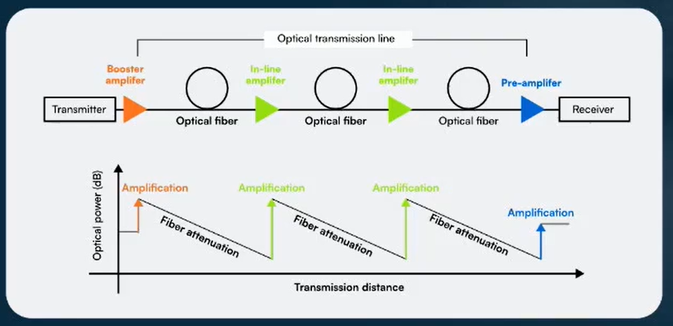
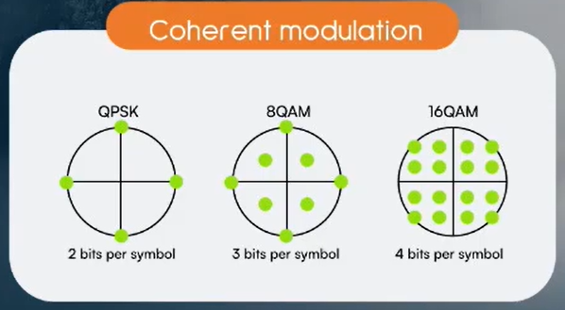

Slide 6
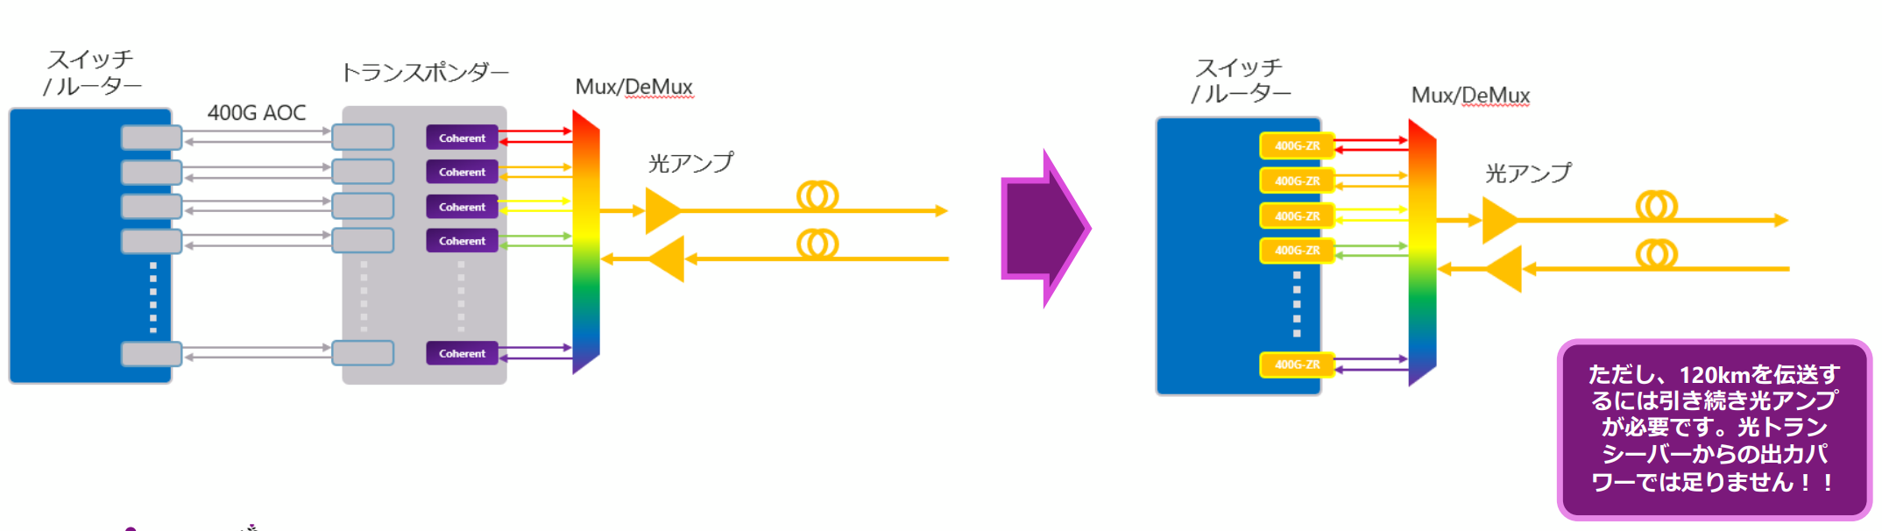
400G-ZR/ZR+とは？

Slide 7
x
n_{clad}
z
n_{core}
y
Bragg gratings length

Slide 8
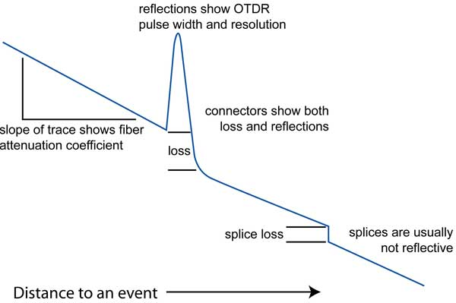

Slide 9
